Slide 1

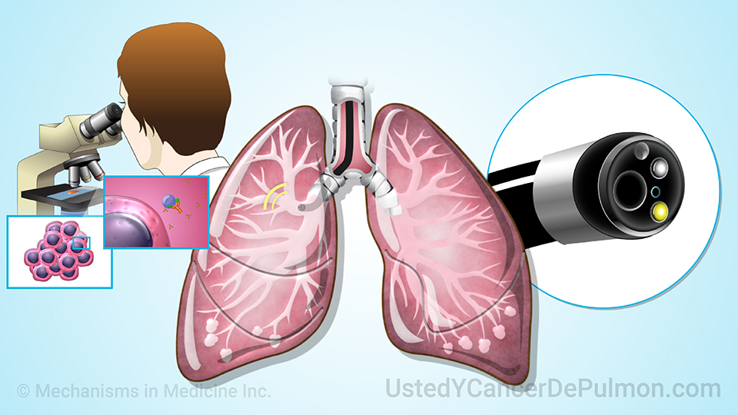


Derrame pleural histiocitario
¿Se relaciona con la aparición de una neoplasia?
M. Aláez Gómez¹, E. Guzmán Ansado², N. Valerdiz Menéndez³, C. Olmedo Rivas¹, L. Román Rodríguez¹, E. Márquez Martín¹, J. Martín Juan¹, B. Romero Romero¹
¹Servicio de Neumología, Hospital Universitario Virgen del Rocío, Sevilla. ²Servicio de Neumología, Hospital Central de la Defensa Gómez Ulla, Madrid, España. ³Servicio de Anatomía patológica, Hospital Universitario Virgen del Rocío, Sevilla

Slide 2


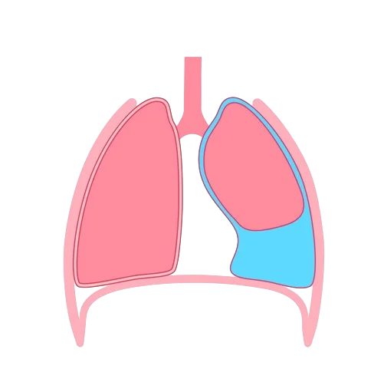
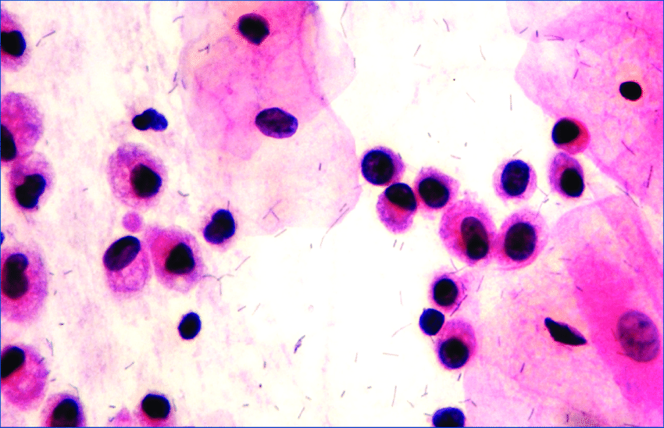

Índice
Introducción
Material y métodos
Resultados
Conclusiones

Slide 3


1. Introducción
Derrame pleural histiocitario
Entidad relativamente frecuente
No tan estudiado como otro tipo de DP exudativos
Relación con neoplasias en un alto porcentaje de casos
Karpathiou G, Marios E. Froudarakis et al. Clinical long-term outcome of non-specific pleuritis (NSP) after surgical or medical thoracoscopy. J Thorac Dis. 2020.
Notes:
Introducción
Los derrames pleurales histiocitarios no son poco frecuentes. La mayoría de ellos son etiquetados como derrames con numerosas células atípicas en el estudio cito-morfológico inicial. Es necesario realizar un estudio inmunohistoquímico con marcadores específicos, para identificar de forma correcta los histiocitos en el líquido pleural. Existen pocos estudios sobre las características clínicas y la etiología en estos derrames.

Slide 4

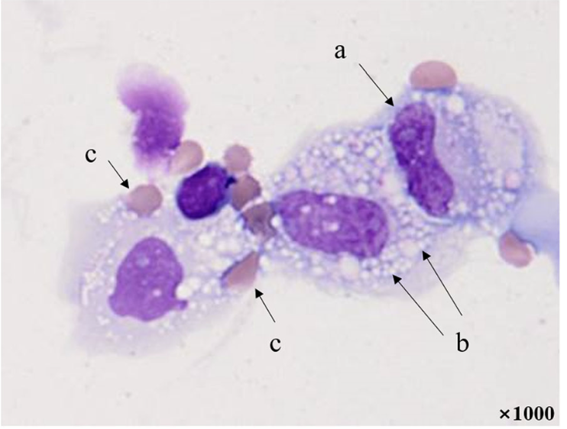
1. Introducción
Mala caracterización inicial
Estudio inmunohistoquímico
Estudio cito-morfológico
Células atípicas
Completar el análisis anatomopatológico
Marcadores específicos
CD 68
Histiocitos y macrófagos
Chae et al. Histiocytic pleural effusion: the strong clue to malignancy. World Journal of Surgical Oncology. 2021
Notes:
Introducción
Los derrames pleurales histiocitarios no son poco frecuentes. La mayoría de ellos son etiquetados como derrames con numerosas células atípicas en el estudio cito-morfológico inicial. Es necesario realizar un estudio inmunohistoquímico con marcadores específicos, para identificar de forma correcta los histiocitos en el líquido pleural. Existen pocos estudios sobre las características clínicas y la etiología en estos derrames.
CENTRANDONOS SOBRE TODO EN EL CD68 COMO herramienta clave PARA identificar células de linaje monocítico-macrofágico DE TIPO HISTIOCITARIO. Distinguir histiocitos reactivos de otras células en líquidos pleurales o peritoneales

Slide 5
1. Introducción
OBJETIVO
Evaluar si existe asociación entre la presencia de un derrame pleural histiocitario y el diagnóstico de neoplasia en el paciente
Notes:
Introducción
Los derrames pleurales histiocitarios no son poco frecuentes. La mayoría de ellos son etiquetados como derrames con numerosas células atípicas en el estudio cito-morfológico inicial. Es necesario realizar un estudio inmunohistoquímico con marcadores específicos, para identificar de forma correcta los histiocitos en el líquido pleural. Existen pocos estudios sobre las características clínicas y la etiología en estos derrames.
Objetivo principal:
Evaluar la asociación entre la presencia de un derrame pleural histiocitario y el diagnóstico de neoplasia, tanto en el momento del estudio inicial como durante el seguimiento.

Slide 6


2. Material y métodos
Estudio observacional, retrospectivo y descriptivo
n = 47
Octubre 2022 → Octubre 2024
Servicio de Anatomía Patológica
Unidad de Patología Pleural
Derrame Pleural
-
Celularidad Atípica
Citología Estudio IHQ
Notes:
Material y métodos
Estudio retrospectivo de 47 pacientes estudiados en la Unidad de Patología Pleural de nuestro Hospital (Octubre 2022- Octubre 2024) con diagnóstico final de derrame pleural histiocitario. Todos los pacientes presentaban un derrame pleural con citología inicial con celularidad atípica. Dichas muestras se enviaron al servicio de anatomía patológica para realización de bloque celular y estudio inmunohistoquímico.
En todos ellos se realizó un bloque celular y un estudio inmunohistoquímico posterior empleando dos marcadores mesoteliales , dos marcadores epiteliales y un marcador histiocitario específico (CD68) para poder identificar de forma correcta los histiocitos descartando además malignidad. De esos pacientes se recogieron datos sociodemográficos, factores de riesgo, y específicamente, diagnóstico de cáncer (antes de la aparición del derrame pleural y en el seguimiento posterior).
primero se mira la Citologia, el papanicolau, en un primer tiempo. Si ahí se ven células atípicas es cuando realizamos el bloque celular y después de evaluar el bloque celular, pedimos IHQ: wt1 para mesotelio; si hay sospecha morfológica y en la historia sospecha de neoplasia, se puede pedir marcadores para eso y también el CD68 que lo expresan las células histiocitarias/macrofagos (también algunas neoplasias pueden expresarlo, pero no entres en eso)
Básicamente esa es la forma habitual con células dudosas. Morfológicamente los histiocitos se pueden ver sin ihq, pero muchas veces no son súper claros y por eso la ihq para apoyarnos

Slide 7
2. Material y métodos
Estudio observacional, retrospectivo y descriptivo
n = 47
Octubre 2022 → Octubre 2024
Marcadores específicos
Diagnóstico de Cáncer
Mesotelial
Epitelial
Histiocitario (CD-68)
Antes
Derrame Pleural Histiocitario
Durante el seguimiento
Notes:
Material y métodos
Estudio retrospectivo de 47 pacientes estudiados en la Unidad de Patología Pleural de nuestro Hospital (Octubre 2022- Octubre 2024) con diagnóstico final de derrame pleural histiocitario. Todos los pacientes presentaban un derrame pleural con citología inicial con celularidad atípica.
En todos ellos se realizó un bloque celular y un estudio inmunohistoquímico posterior empleando dos marcadores mesoteliales , dos marcadores epiteliales y un marcador histiocitario específico (CD68) para poder identificar de forma correcta los histiocitos descartando además malignidad. De esos pacientes se recogieron datos sociodemográficos, factores de riesgo, y específicamente, diagnóstico de cáncer (antes de la aparición del derrame pleural y en el seguimiento posterior).
Pues primero se mira la Citologia, el papanicolau, en un primer tiempo. Si ahí se ven células atípicas es cuando realizamos el bloque celular y después de evaluar el bloque celular, pedimos IHQ: wt1 para mesotelio; si hay sospecha morfológica y en la historia sospecha de neoplasia, se puede pedir marcadores para eso y también el CD68 que lo expresan las células histiocitarias/macrofagos (también algunas neoplasias pueden expresarlo, pero no entres en eso)
Básicamente esa es la forma habitual con células dudosas. Morfológicamente los histiocitos se pueden ver sin ihq, pero muchas veces no son súper claros y por eso la ihq para apoyarnos

Slide 8
3. Resultados
Características de la muestra
Sexo, n (%) Hombre Mujer | 25 (53.2) 22 (46.8)
Edad (años), media (DE) | 68.9 (12.4)
Tabaquismo, n (%) Fumador Exfumador Nunca fumador | 9 (19.1) 21 (44.7) 17 (36.2)
Consumo acumulado (paq-año), mediana (mín. – máx.) | 32.5 (5-80)
Historia oncológica previa, n (%)
Si | 23 (48.9)
No | 24 (51.1)
Frecuencias y porcentajes de las principales variables cualitativas y cuantitativas del estudio. Se incluye media y desviación típica de la variable cuantitativa edad. También la mediana (mínimo y máximo) del consumo tabáquico acumulado. Datos obtenidos de los pacientes con derrame pleural histiocitario diagnosticado desde octubre de 2022 hasta octubre de 2024 en el Hospital Universitario Virgen del Rocío. (DE: desviación típica, n= número).
Notes:
Resultados
Se estudiaron 47 pacientes con una media de edad de 68 años (22 mujeres (46.8%) y 25 hombres (53.2%). De ellos 9 eran fumadores (19.1%), 21 exfumadores (44.7%) y 17 no fumadores (36.2%). 24 pacientes (51.1%) no tenían antecedente de cáncer previo al diagnóstico de derrame pleural histiocitario, 23 pacientes (48.9%) si tenían este antecedente. Durante el seguimiento, 31 pacientes (66%) desarrollaron una neoplasia.
Frecuencias y porcentajes de las principales variables cualitativas y cuantitativas del estudio. Se incluye media y desviación típica de la variable cuantitativa edad. También la mediana (mínimo y máximo) del consumo tabáquico acumulado. Datos obtenidos de los pacientes con derrame pleural bistiocitario diagnosticado desde octubre de 2022 hasta octubre de 2024 en el Hospital Universitario Virgen del Rocío. (DE: desviación típica, n= número).

Slide 9
3. Resultados
Historia oncológica previa, n (%)
Si | 23 (48.9)
No | 24 (51.1)
31 pacientes
Notes:
Resultados
Se estudiaron 47 pacientes con una media de edad de 68 años (22 mujeres (46.8%) y 25 hombres (53.2%). De ellos 9 eran fumadores (19.1%), 21 exfumadores (44.7%) y 17 no fumadores (36.2%). 24 pacientes (51.1%) no tenían antecedente de cáncer previo al diagnóstico de derrame pleural histiocitario, 23 pacientes (48.9%) si tenían este antecedente. Durante el seguimiento, 31 pacientes (66%) desarrollaron una neoplasia.
Frecuencias y porcentajes de las principales variables cualitativas y cuantitativas del estudio. Se incluye media y desviación típica de la variable cuantitativa edad. También la mediana (mínimo y máximo) del consumo tabáquico acumulado. Datos obtenidos de los pacientes con derrame pleural bistiocitario diagnosticado desde octubre de 2022 hasta octubre de 2024 en el Hospital Universitario Virgen del Rocío. (DE: desviación típica, n= número).

Slide 10




3. Resultados
31
pacientes
Notes:
Resultados
Se estudiaron 47 pacientes con una media de edad de 68 años (22 mujeres (46.8%) y 25 hombres (53.2%). De ellos 9 eran fumadores (19.1%), 21 exfumadores (44.7%) y 17 no fumadores (36.2%). 24 pacientes (51.1%) no tenían antecedente de cáncer previo al diagnóstico de derrame pleural histiocitario, 23 pacientes (48.9%) si tenían este antecedente. Durante el seguimiento, 31 pacientes (66%) desarrollaron una neoplasia.
Analaizando los 31 pacientes que desarrollaron neoplasía ya sea en forma de recidiva o de aparición de una nueva encontramos que
2 Recidiva de neoplasia previa:
- MAMA 111
- PULMON 111
- Ginecologico 11
- Pancreas 1
- NE origen desconocido/digestivo 11
Desarrollo de nueva neoplasia (con o sin AP de previa) 1 y 5
- MAMA 1
- PLEURA 11
- PULMON 111111111111
- Ginecologico
- Pancreas 1
- NE origen desconocido/digestivo
- heatologico 111
- otros sarcoma 1

Slide 11
4. Conclusiones
Los histiocitos en líquido pleural pueden simular células epiteliales atípicas. La utilización del marcador CD68 en el estudio inmunohistoquímico es útil para su correcta identificación.
El derrame pleural histiocitario se asocia en un porcentaje muy elevado de casos con la presencia de una neoplasia, siendo conveniente realizar un seguimiento estrecho en estos pacientes.
Notes:
Conclusiones
Los histiocitos en líquido pleural pueden simular células epiteliales atípicas. La utilización del marcador CD 68 en el estudio inmunohistoquímico es útil para su correcta identificación. El derrame pleural histiocitario se asocia en un porcentaje muy elevado de casos con la presencia de una neoplasia, por lo que sería conveniente realizar un seguimiento estrecho en estos pacientes.

Slide 12
Gracias por su atención
M. Aláez Gómez¹, E. Guzmán Ansado², N. Valerdiz Menéndez³, C. Olmedo Rivas¹, L. Román Rodríguez¹, E. Márquez Martín¹, J. Martín Juan¹, B. Romero Romero¹
¹Servicio de Neumología, Hospital Universitario Virgen del Rocío, Sevilla. ²Servicio de Neumología, Hospital Central de la Defensa Gómez Ulla, Madrid, España. ³Servicio de Anatomía patológica, Hospital Universitario Virgen del Rocío, Sevilla

